Slide 1

Universidade Católica de Angola
Faculdade de Engenharia
Fundamentos de Programação II

Slide 2
Parte 1
Tipos de Dados
Dados Primitivos
Literais e Sequências de Escape
Referências/Objectos
Introdução : Objectos e Classes
Tipos de Variáveis
Variáveis Locais
Variáveis de Instância
Variáveis de Classe

Slide 3
Tipos de Dados
Variáveis – locais de memórias reservados para o armazenamento de dados;
De acordo com o tipo de dado para a variável, é definindo o domínio dos dados que podem ser armazenados na posição referenciada pela variável;
Em Java, os tipos de dados podem ser agrupados em duas categorias principais;
Dados de tipos primitivos
Dados de tipo não primitivos (referência/objectos)

Slide 4
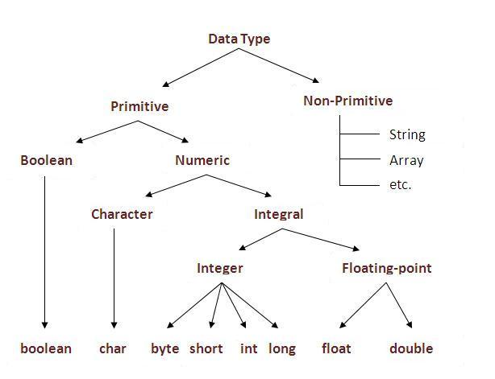
Tipos de Dados

Slide 5

Tipos de Dados Dados Primitivos

Slide 6
Tipos de Dados Dados Primitivos
Tipo de Dados | Valor Padrão | Tamanho Padrão
boolean | false | 1 bit
char | '\u0000' | 2 byte
byte | 0 | 1 byte
short | 0 | 2 byte
int | 0 | 4 byte
long | 0L | 8 byte
float | 0.0f | 4 byte
double | 0.0d | 8 byte

Slide 7
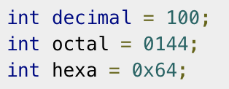
Tipos de Dados Literais/Constantes
Parte do código fonte que representa um valor constante (valor fixo);
Não sofrem nenhum tipo de processamento no processo de execução;
Os inteiros suportam várias bases de representação (decimal, octal, hexadecimal) como literais:
int x = 30;
double pi = 3.14;

Slide 8
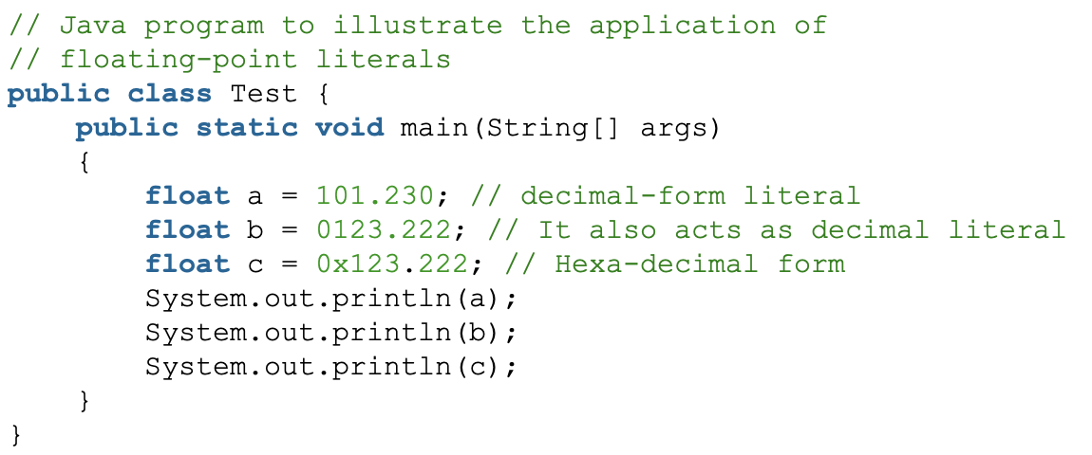
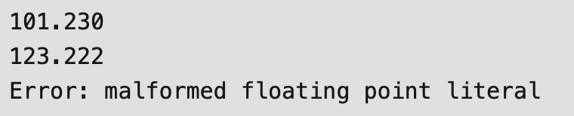
Tipos de Dados Literais/Constantes
Os tipos de dados com ponto flutuante (float e doubles) podem ser representados apenas com base decimal (incluindo o ponto de casas decimais):
Exemplos de : https://www.geeksforgeeks.org/literals-in-java/

Slide 9
Tipos de Dados Literais/Constantes
Os dados do tipo char podem ter os literais representados de quatro formas distintas:
Entre plicas ('):
Integral:
Representação Unicode:
Sequência de Escape (precedidos pelo caracter “\”) e possuem um significado específico para o compilador:
char literal = 'a';
char literal = 062;
char literal = '\u0061';
char literal = ‘\t’;

Slide 10
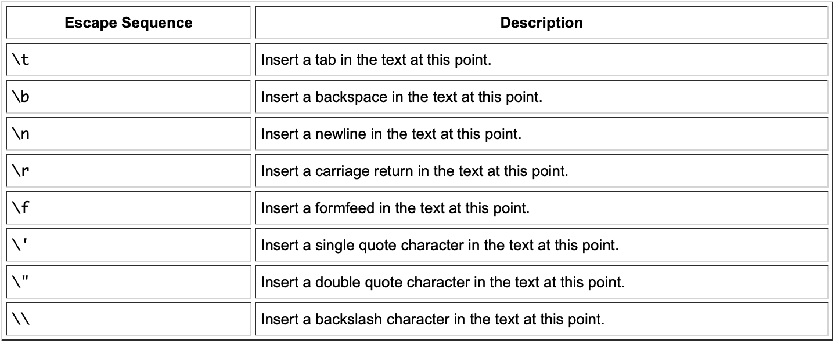
Tipos de Dados Sequências de Escape
Sequência de caracteres que servem para mudar o estado de dispositivos (computadores, teclados, etc.);
Também conhecidos como caracteres de controle, permitem executar/invocar uma rotina específica;

Slide 11
Tipos de Dados Dados Não Primitivos (Referências/Objectos)
São criadas utilizando os métodos construtores (em conjunção com a palavra reservada new);
Utilizadas para aceder à objectos;
Variáveis cujo tipo é uma classe definida ou variáveis de Arrays são tipos de dados de referência;
O valor padrão atribuído à uma variável de referência é null (uma palavra reservada para representar o vazio);
Uma classe define um novo tipo (classe!) de dados;

Slide 12
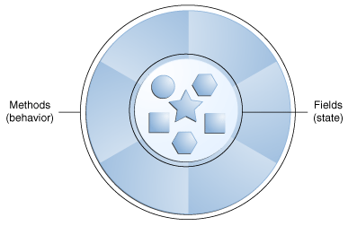
Tipos de Dados Introdução : Objectos e Classes
Objectos
Objectos são instâncias individuais de classes;
Associação de dados e métodos em uma única entidade;
O estado dos objectos é mantido pelos seus campos (atributos) e os métodos representam o comportamento;

Slide 13
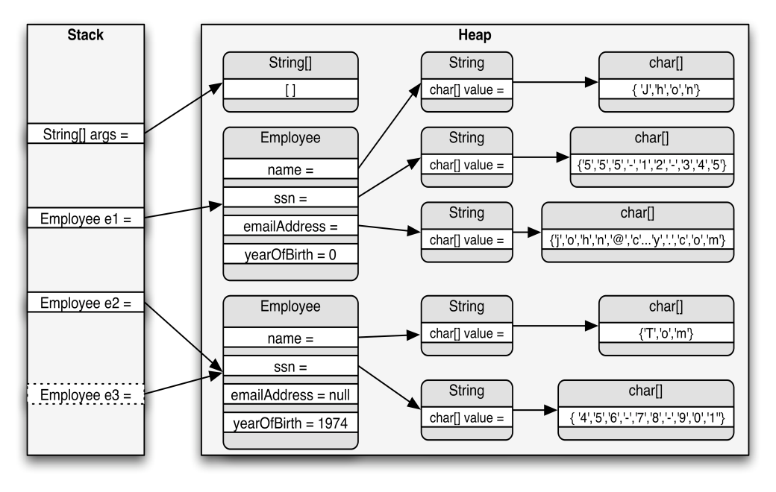
Tipos de Dados Introdução : Objectos e Classes
Objectos
Os objectos (instâncias) residem num espaço de memória denominado heap;

Slide 14
Tipos de Dados Introdução : Objectos e Classes
Classes
Especificação de atributos e comportamentos de um conjunto de objectos similares;
public class Estudante{
String nome;
int idade;
//etc.
int getIdade(){
return idade;
}
}

